Slide 1
◎様式記載にあたっての留意事項（必ずお読みの上、資料作成をお願いいたします。）
１．共通事項
・「黒字」で記載してください。
・令和８年度 募集要領Ⅱ．3．選定基準の「重点審査項目」を考慮し、記載してください。
２．申請様式（全メニュー対象） P１～P３
・１ページ目は、具体的かつ簡潔に記載してください。（こちらの資料はエリアの事を大まかに把握することが目的です。）
・１ページの右上には、下記より該当する支援メニューをコピーして貼り付けてください。
・１ページ目、「R６年度までの取組」「R７年度の取組」について
A）R６年度末までに未来ビジョンが未策定の場合
官まち補助活用前からの地域の自主的な取組等を記載してください。
※官まち補助活用前の事業費については、事業費：○○千円（国費：活用なし）と記載してください。
B）R６年度末までに未来ビジョンが策定済みの場合
官まち補助活用以降の動きを記載してください。
過年度活用した補助メニューは表外右側の項目から選定し、記載してください。
・２、３ページ目は、具体的かつ詳細に記載してください。（こちらの資料は重点審査項目の内容を把握することが目的です。）
※ 記載いただきたい視点は各々の項目に記載しています。
３．申請様式（成果連動プログラム型社会実験のみ対象） P４～P５
・成果連動プログラム型社会実験を応募される場合は、「２．申請様式（全メニュー対象）」と併せてこちらの様式も提出してください。
・４、５ページ目は応募要件及び重点審査項目の内容を把握することが目的です。
エリアプラットフォームの構築
未来ビジョンの新規策定
エリプラ構築・未来ビジョン等策定
未来ビジョンの改定
連携ビジョンの新規策定
連携ビジョンの改定
成果連動プログラム型社会実験

Slide 2
様式A-2
①概要
ふりがな
ふりがな
○○県○○市○○区：地域名
留意事項に記載の項目をこちらに貼り付け
エリアの課題と事業の必要性、方向性（100文字程度で端的に表現、フォント等変更禁止）○○○ ○○○ ○○○ ○○○ ○○○ ○○○ ○○○ ○○○ ○○○ ○○○ ○○○ ○○○ ○○○
令和８年度の取組内容（100文字程度で端的に表現、フォント等変更禁止） ○○○ ○○○ ○○○ ○○○ ○○○ ○○○ ○○○ ○○○ ○○○ ○○○ ○○○ ○○○ ○○○ ○○○ ○○○
事業概要
R６年度までの取組
■対象エリア
（約○○ha）
R５ 官民の関係者にて地域まちづくりの勉強会を
○回実施
事業費：○○千円（国費：０千円）
R６ エリアプラットフォーム 構築を目指し、官民の
関係者にて会議を○回実施し、「○○協議会」
を設立。
支援メニュー：※欄外右側の項目から選択
事業費：○○千円（国費：○○千円）
エリア図
過年度までの支援メニュー
（注）
・明瞭な図面を添付してください
・以下について、明確に記載してください。
✓官民連携まちなか再生推進事業の事業エリア（赤線などで囲ってください）
例：エリアプラットフォーム、未来ビジョンの対象エリア、社会実験の実施エリア
✓立地適正化計画策定、都市再生緊急整備地域、滞在快適性等向上区域など
の設定状況（有無や官まちの事業エリアとの重複が分かるように記載してくだ
さい。）
✓通り・広場・建築物等の活用対象（名称、写真等）
✓駅や河川等の目標物
エリアプラットフォームの構築
未来ビジョン等の新規策定
エリプラ構築・未来ビジョン策定
未来ビジョン等の改定
シティプロモーション・情報発信
社会実験・データ活用
地域交流創造施設整備
国際交流創造施設整備
国際競争力強化拠点形成ⅰ）連携ビジョン等の策定
国際競争力強化拠点形成ⅱ）シティプロモーション・情報発信
国際競争力強化拠点形成ⅲ）社会実験・データ活用
国際競争力強化拠点形成ⅳ）企業支援・人材育成
国際競争力強化拠点形成ⅴ）他都市との連携に資するⅱ）からⅳ）までの取組
地方都市イノベーション拠点形成ⅰ）連携ビジョン等の策定
地方都市イノベーション拠点形成ⅱ）シティプロモーション・情報発信
地方都市イノベーション拠点形成ⅲ）社会実験・データ活用
地方都市イノベーション拠点形成ⅳ）企業支援・人材育成
地方都市イノベーション拠点形成ⅴ）他都市との連携に資するⅱ）からⅳ）までの取組
写真①
写真②
○○の様子（R○年度）
○○の様子（R○年度）
R７年度の取組
ビジョン策定のための○○の社会実験実施（R7.8月）・ワークショップ開催（R7.9月,11月） 、未来ビジョンを策定予定（R8.2月） ※○○に具体的な内容を記載
支援メニュー：※欄外右側の項目から選択
事業費：○○千円（国費：○○千円）
■基本情報
■未来ビジョンの概要
・エリアプラットフォーム名（構築時期）
※構築前の場合は事業主体となる地方公共団
体名を記載し、構築予定時期を記載
・エリアプラットフォームの構成員・団体
※構築前の場合は、予定を記載してください
※数が多い場合は、都再法人等の主要なも
のを記載してください
※構成員の中で都市再生推進法人の団体
（指定予定の場合は指定予定の団体）が
わかるように記載してください。
・未来ビジョンのタイトル（策定時期）
・課題解決に向けた取組概要 等
※未策定の場合、策定予定時期、検討方針
を記載
※改定した場合は、改定時期も記載
R８年度の取組（概要）
○○通りを活用した歩行空間の改善に向けた社会実験を○○○○実施（R8.8～R8.10） ※○○に具体的な内容を記載
支援メニュー：※欄外右側の項目から選択
事業費：○○千円（国費：○○千円）
黒字で記載してください

Slide 3
様式A-2
②詳細
ふりがな
ふりがな
○○県○○市○○区：地域名
エリアの課題と取組の必要性、方向性（重点審査項目①）
令和７年度までの取組
「エリアプラットフォームの構築」「未来ビジョン等の策定」の場合には下記のような内容について記載すること
・エリアの現状や強み弱み、課題などの分析
・未来ビジョンの策定方針や検討プロセス
「成果連動プログラム型社会実験」の場合には下記のような内容について記載すること
・地域のまちづくりの課題及びその課題に沿った事業の目的や事業の取組方針
・令和７年度までのエリアプラットフォームとしての事業活動、取組を記載すること（補助対象外の事業活動、取組も記載すること）
・なお、官民連携まちづくりに関する各種制度を活用した場合には、道路、公園等の公共空間の名称と制度名を記載すること（都市再生整備計画に基づく各種制度（事業、協定、税制等）、歩行者利便増進道路制度、河川占用、都市公園リノベーション協定制度等
黒字で記載してください
募集要領Ⅱ．3．選定基準（１）（２）の重点審査項目の選定視点を考慮し、記載してください
令和８年度の取組予定（重点審査項目③④）
・令和８年度のエリアプラットフォームとしての事業活動、取組予定を具体的かつ詳細に記載すること（補助対象外の事業活動、取組予定も記載）
・なお、官民連携まちづくりに関する各種制度の活用予定がある場合には、道路、公園等の公共空間の名称と制度名を記載すること（都市再生整備計画に基づく各種制度（事業、協定、税制等）、歩行者利便増進道路制度、河川占用、都市公園リノベーション協定制度等）
※取組予定に関連するものがある場合は「○」を記載してください。
環境・カーボンニュートラル | 防災・レジリエンス | ウェルビーイング・健康 | イノベーション、デジタル・AI | 地域経済循環 | 歴史・景観・文化

Slide 4
様式A-2
②詳細
ふりがな
ふりがな
○○県○○市○○区：地域名
事業実施体制（重点審査項目②）
事業実施スケジュール（重点審査項目③）
・エリアプラットフォームの構成員、専門人材等の関係性がわかるように作成すること
・構成員の中で都市再生推進法人の団体（指定予定の場合は指定予定の団体）がわかるように記載すること
※構成員・専門人材等を記載するエリアプラットフォーム構成員等名簿は別途添付すること
※「エリアプラットフォームの構築」「未来ビジョン等の策定」の場合には下記を意識されたい
ジェンダー平等を意識するなど多様なまちづくりの担い手や関係者の参画・連携が見込まれる等
※ 「成果連動プログラム型社会実験」の場合には下記を意識されたい
構成員や参画・支援する専門人材・関係者が取組の方向性と合致する等
・令和８年度の年度計画及び長期的なスケジュール（３年から５年程度）がわかるように記載すること
※「エリアプラットフォームの構築」「未来ビジョン等の策定」の場合には下記を意識して記載されたい
人材確保・組織体制の構築に向けた取組の方向性や未来ビジョン等の公表など事業に関する情報発信の方針
※ 「成果連動プログラム型社会実験」の場合には下記を意識して記載されたい
事業実施後の実施結果の公表方針 、評価結果の活用方針
実施体制図
黒字で記載してください
募集要領Ⅱ．3．選定基準（１）（２）の重点審査項目の選定視点を考慮し、記載してください
専門人材（重点審査項目②）
資金計画（重点審査項目④⑤）
専門人材等の専門分野やこれまでの実績を簡潔に記載すること
安定的な財政確保の方策の他、以下について記載すること
・不測の資金需要への対応
・概算払が必要な場合はその理由（不要の場合は不要と記載すること）

Slide 5
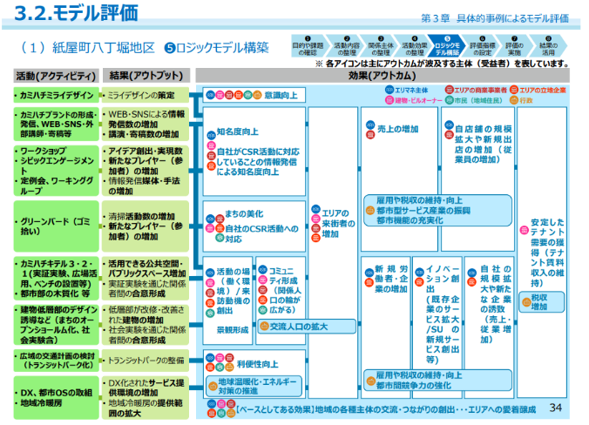
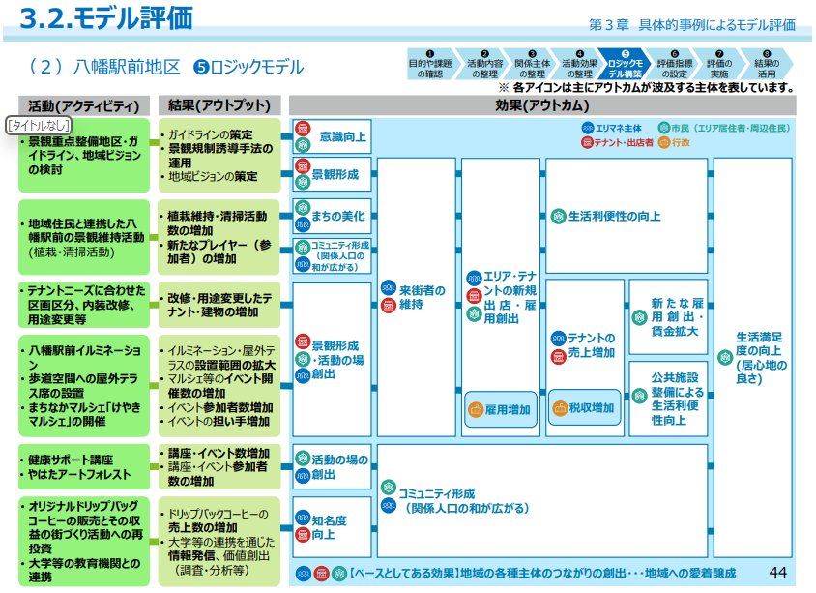
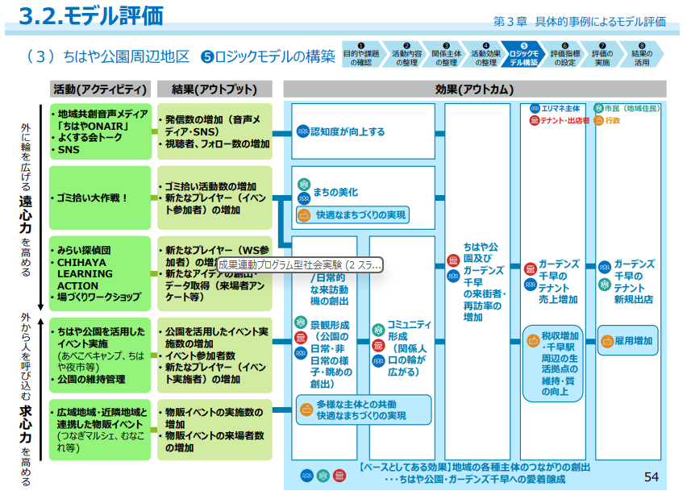
様式A-2
②詳細
ふりがな
ふりがな
【参考】ロジックモデルの例（エリアマネジメントの評価ガイドライン.pdfより抜粋）
○○県○○市○○区：地域名
成果連動プログラム型社会実験
目標設定及び実施結果の評価方針（応募要件②）
【記載上の留意点】
・エリアマネジメントの評価ガイドライン（R6.4月 国土交通省）を参考にして、エリアマネジメント活動（未来ビジョン等に基づく、都市の魅力や国際競争力を向上するための施策）について、目標設定と評価を行うためのロジックモデルを構築すること
・ロジックモデルには主要な関係主体に関わる主要な活動、結果、効果、評価指標を掲載すること（未来ビジョン等に基づく全ての活動を網羅的に記載する必要はありません）
・官まち事業の対象とする社会実験に関する活動、結果、効果、評価指標は基本的に掲載すること
※短期アウトカムまでの効果、評価指標は必ず記載し、中期・長期アウトカムについては可能な範囲で記載すること
※社会実験に関連する項目についてはマーカーを引くなど目立つようにしてください
※以下はあくまで記載例のため、項目数や枠・文字のサイズ等適宜変更して記載してください
黒字で記載してください。
※ロジックモデルによる評価を応募要件としますが、内容の優劣により重点化を図るものではありません。
※今後、事業を進めていくなかで内容を適宜変更していただいて構いません。
記載例
※実施者側でコントロールできないもの
（結果によってもたらされる効果や変化）
活動（アクティビティ）
結果（アウトプット）
効果（アウトカム）
※実施者側でコントロールできるもの
短期アウトカム
中期アウトカム
長期アウトカム
・○○未来ビジョン
・○○未来ビジョンの策定
・意識向上
・エリアの来街者の増加
テナントの新規出店・雇用創出
・生活満足度（居心地の良さ）の向上
アンケートによる意識調査
〇〇〇と感じる人の割合
・○○による情報発信
・webやSNSによる情報発信数の増加
知名度の向上
SNS等による情報発信の回数
アンケートによる意識調査
〇〇〇と感じる人の割合
・○○の清掃活動
・清掃活動数の増加
・参加者数の増加
・売り上げの増加
・まちの美化
活動数・参加者数
アンケートによる意識調査
〇〇〇と思う人の割合
来街者数
滞在時間
活動の場の創出
・コミュニティ形成
・○○の社会実験
・公共空間活用の事前勉強会や社会実験の実施
事前勉強会・社会実験の実施回数
アンケートによる意識調査
コミュニケーション量の変化

Slide 6
様式A-2
②詳細
ふりがな
ふりがな
○○県○○市○○区：地域名
成果連動プログラム型社会実験
実施スケジュール（重点審査項目③・④）
・成果連動プログラム型社会実験について、令和８年度と令和９年度以降の実施スケジュールがわかるように記載すること
（過年度の社会実験からの継続の場合は過年度から記載すること）
※可能な限り詳細に記載いただき、適宜文章で補足してください
※以下はあくまで記載例のため、適宜変更して記載してください
記載例
 | 令和○年度 |  |  |  |  |  |  |  |  |  |  |  | 令和○年度 |  |  |  |  |  |  |  |  |  |  |  | 令和○年度
月 | ４ | 5 | 6 | 7 | 8 | 9 | 10 | 11 | 12 | 1 | 2 | 3 | ４ | 5 | 6 | 7 | 8 | 9 | 10 | 11 | 12 | 1 | 2 | 3 | ４ | 5 | 6 | 7 | 8 | 9 | 10 | 11 | 12 | 1 | 2 | 3
スケジュール
社会実験
（１年目）
社会実験
（２年目）
社会実験
（２年目）
社会実験
（３年目）
準備
結果分析・評価
準備
結果分析・評価
準備
結果分析・評価
改善点を反映した再設計
準備
改善点を反映した再設計
自走化に向けた体制構築
・令和○年度～令和○年度までの実施を予定
・
・
黒字で記載してください
募集要領Ⅱ．3．選定基準（２）の重点審査項目の選定視点を考慮し、記載してください
目標設定及び実施結果の評価方針（重点審査項目③・④）
実施結果の公表方針 、評価結果の活用方針（重点審査項目③・④）
（ご参考）
※可能な範囲で結構ですが、目標設定及び実施結果の評価の方針については、以下のような記載をすることが望ましいと考えています。
・社会実験の目標設定について、その根拠や妥当性を示す。
・量的な評価と質的な評価を行う。
・評価指標に用いるデータの詳細を示す。（例：エリマネ団体自らが保有するデータ、行政等の統計データ、地域の民間事業者が保有するデータ、居心地の良さなど関係主体の主観等の変化に関するデータ）
・多様なプレイヤーを巻き込むために、参加者数のような人材に関する指標を設定する。
・財源確保のために、事業収益のような財源に関する指標を設定する。
目標設定及び実施結果の評価の方針について記載すること※
（記載例①） 人材について
【目標設定】
・年度毎にテーマ（農、住、AIなど）を変えた社会実験を実施することで、様々な分野のまちづくり人材の発掘を行う。
【評価方針】
・エリアプラットフォームへの参画があったかどうかで評価を実施する。
・社会実験後のまちづくり活動への参加の有無で評価を実施する。
（記載例②） 財源について
【目標設定】
・公共空間活用時の持続可能な資金サイクルの構築
【評価方針】
・社会実験の規模感（エリアや日数等）を調整しながら、調達可能な資金（エリアプラットフォーム会員から徴収、地域の企業からの協賛金等）と支出のバランスを見極め、持続性のある（定期的に開催が可能な）公共空間活用の規模感を把握し、持続可能な資金サイクルを検証する。
事業実施後の実施結果の公表方針 、評価結果の活用方針について記載すること
（記載例）
【実施結果の公表方針】
・協議会のHPに掲載するとともに市の広報誌で周知を実施する。
【評価結果の活用方針】
・令和8年度は○○○○（内容）の社会実験を実施し、令和9年度は令和8年度の結果を踏まえて、○○○○を改善して社会実験を実施し（改善点）、○○○○の違いによる効果を把握する。
・令和10年度は、令和8・9年度の結果を踏まえて、○○○○を改善して社会実験を実施し（改善点）、持続可能な資金調達方法を確立する（自走化に向けた体制構築）。

